Slide 1

Raiffeisen Java School

Slide 2
Day 0: Interview

Slide 3
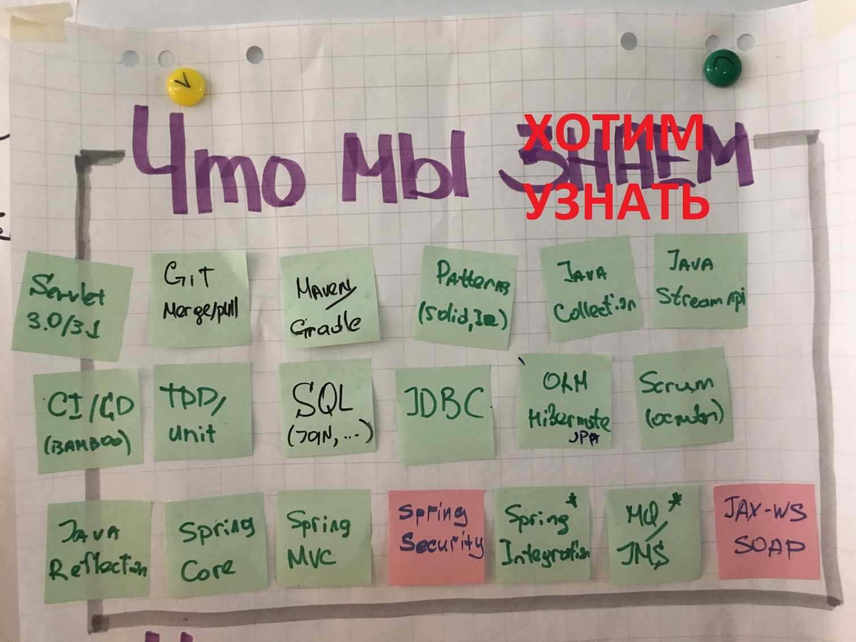
Day 1: Plan

Slide 4
Day 7: Review, retro, planning
Как проходили ревью, ретро, наши впечатления

Slide 5
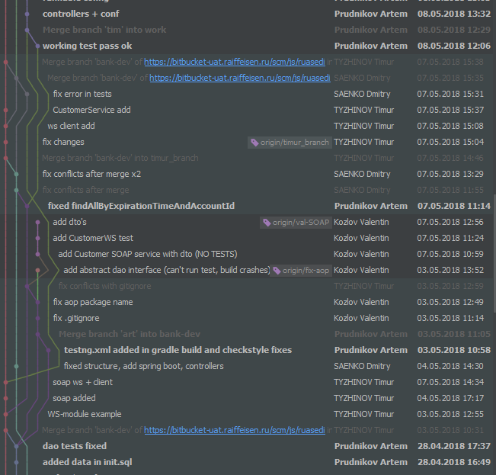
Day 10: Git

Slide 6
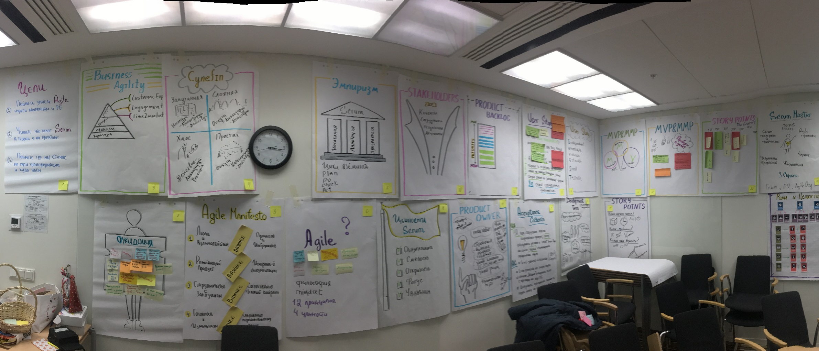
Day 30: Agile

Slide 7
Day 40: Bank Structure

Slide 8
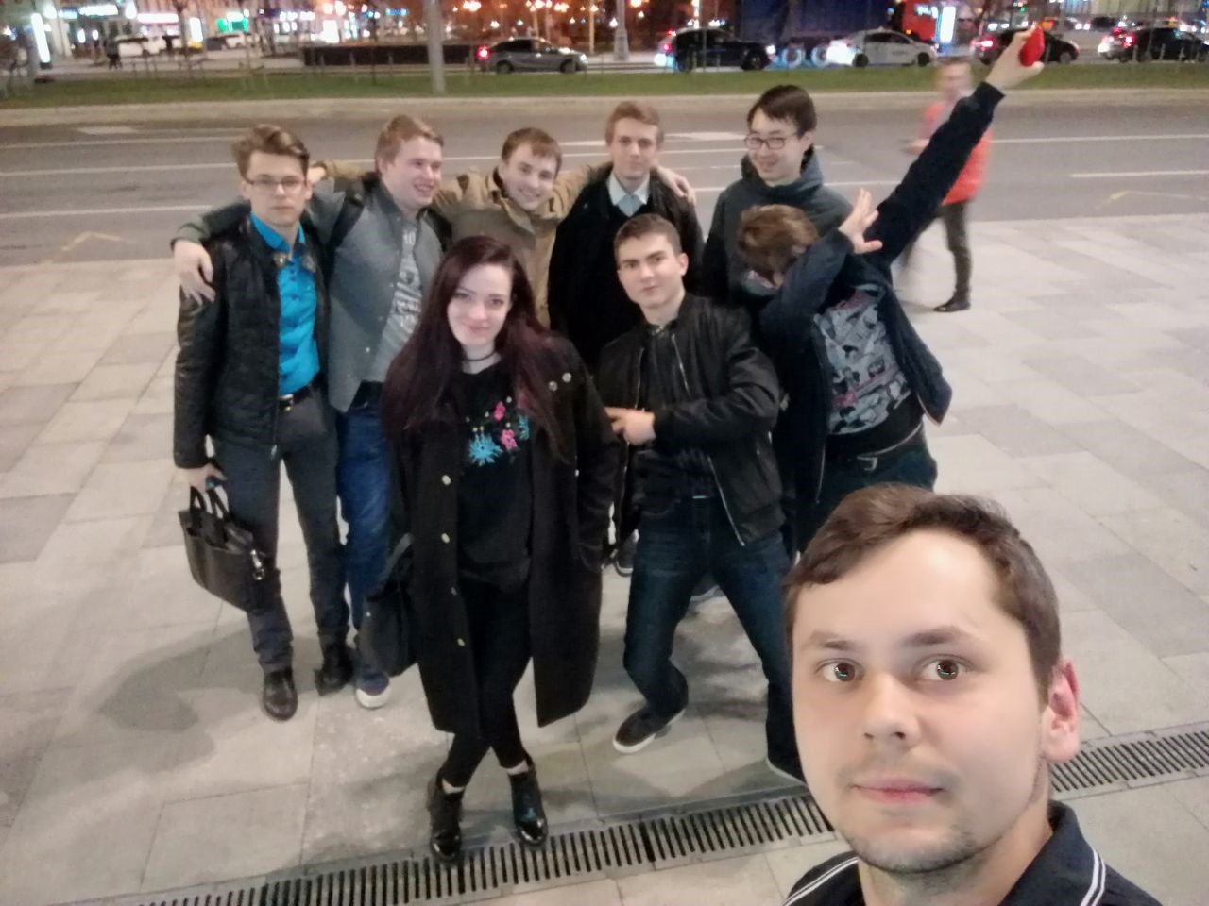
Day 50: Team Building

Slide 9
Day 70: Backend

Slide 10
Спасибо за внимание
Q&A

